Slide 1
Nuove linee guida nel trattamento della ipertensione arteriosa
Dr Alessandro Fucili
UO di Cardiologia ed Utic
Centro Scompenso Cardiaco di Ferrara

Slide 2
Una nuova Era è iniziata
L’Era della Prevenzione Cardiovascolare
Maggiore Aggressività nel controllo dei Fattori di Rischio
Il Diabete tipo 2
Iniziare con Metformina poi ottimizzare la glicemia
Nessuna Riduzione Eventi
2018-2019
SGLT2 e GLP1
Riduzione eventi cardiovascolari soprattutto in Prevenzione Secondaria

Slide 3
Una nuova Era è iniziata
L’Era della Prevenzione Cardiovascolare
Maggiore Aggressività nel controllo dei Fattori di Rischio
Dislipidemia
Il Diabete tipo 2
Progressiva escalation della Tp con Statine:
LDL Rischio Molto Alto < 70
TG Target non principale
Time to target: non importante
Iniziare con Metformina poi ottimizzare la glicemia
Nessuna Riduzione Eventi
2018-2019
SGLT2 e GLP1
Riduzione eventi cardiovascolari soprattutto in Prevenzione Secondaria
LDL Rischio molto alto <55 e dopo II° evento < 40!
TG: se > 150 Omega 3 4 gr
Time to target: importante

Slide 4
Una nuova Era è iniziata
L’Era della Prevenzione Cardiovascolare
Maggiore Aggressività nel controllo dei Fattori di Rischio
Ipertensione Arteriosa
Dislipidemia
Il Diabete tipo 2
Progressiva escalation della Tp con Statine:
LDL Rischio Molto Alto < 70
TG Target non principale
Time to target: non importante
Iniziare con Metformina poi ottimizzare la glicemia
Nessuna Riduzione Eventi
Curva J con Target BP 140/90 mmHg
Escalation Farmacologica
2018-2019
Rischio CV e HMOD guida la Tp
Nuovi target più ambizioni <130 mmHg
Associazione in partenza
SGLT2 e GLP1
Riduzione eventi cardiovascolari soprattutto in Prevenzione Secondaria
LDL Rischio molto alto <55 e dopo II° evento < 40!
TG: se > 150 Omega 3 4 gr
Time to target: importante

Slide 5
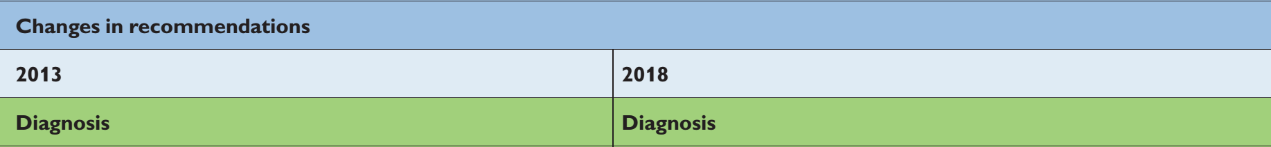
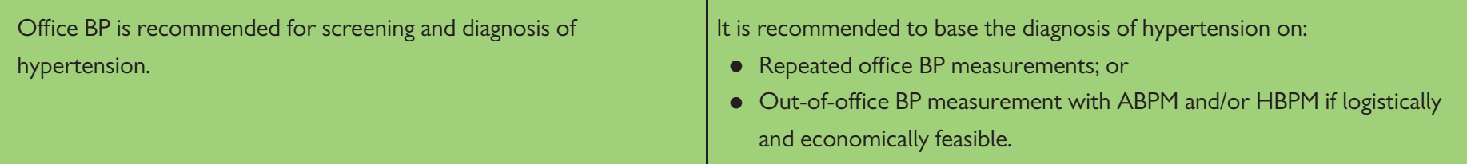
Differenze ESC GL 2013-2018
Diagnosi

Slide 6
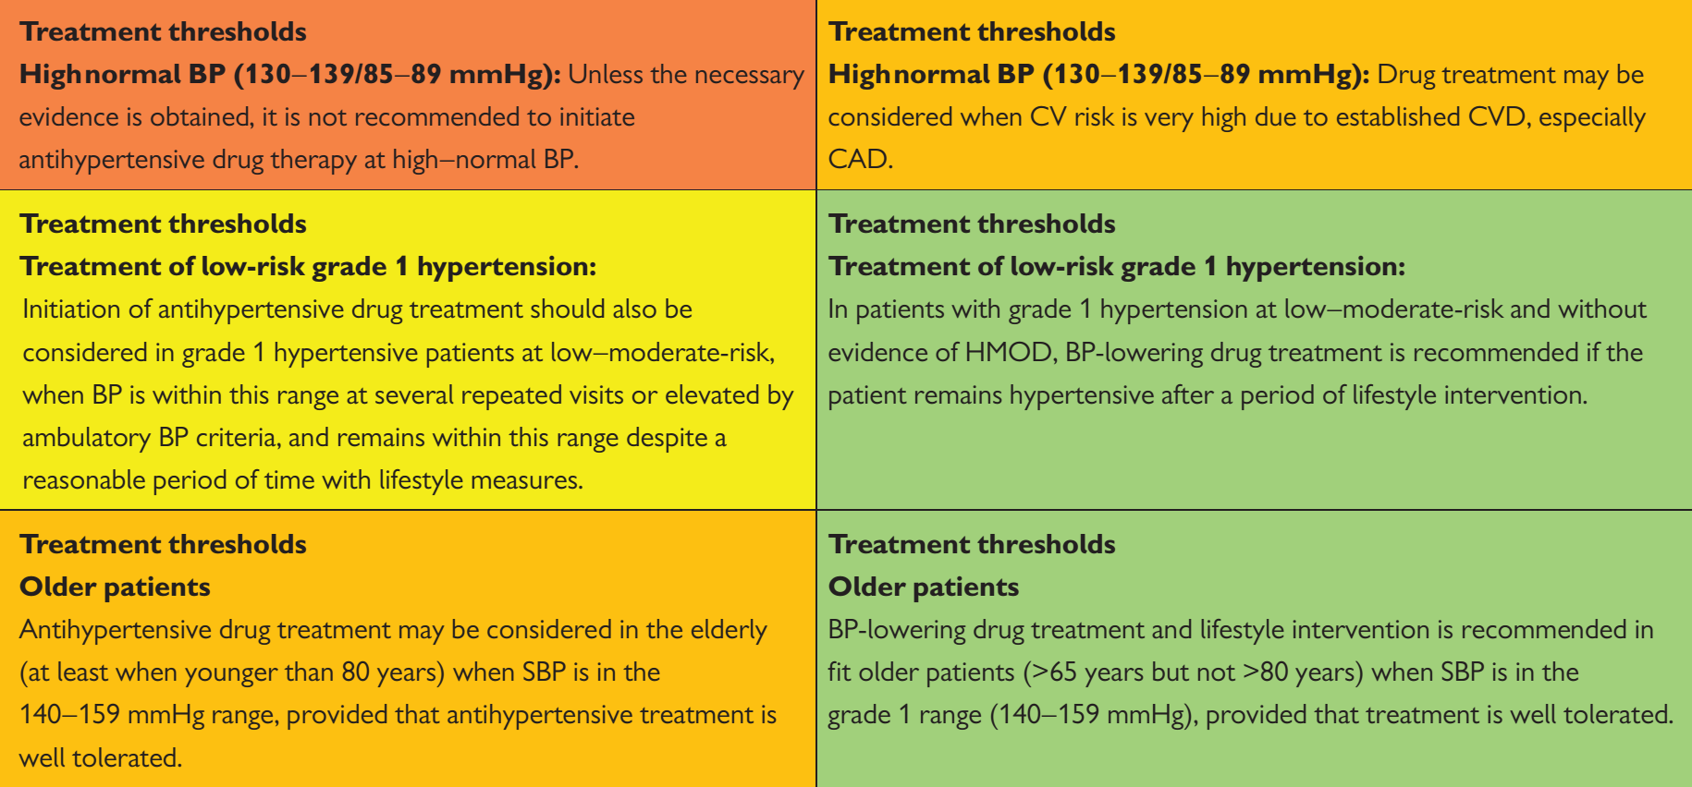
Differenze ESC GL 2013-2018
Soglia di inizio della terapia

Slide 7
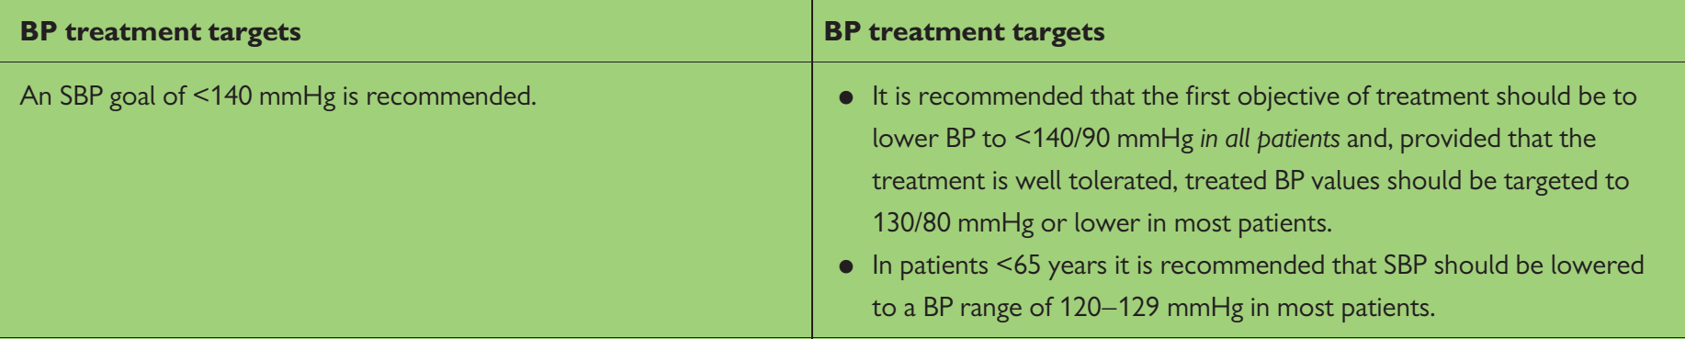
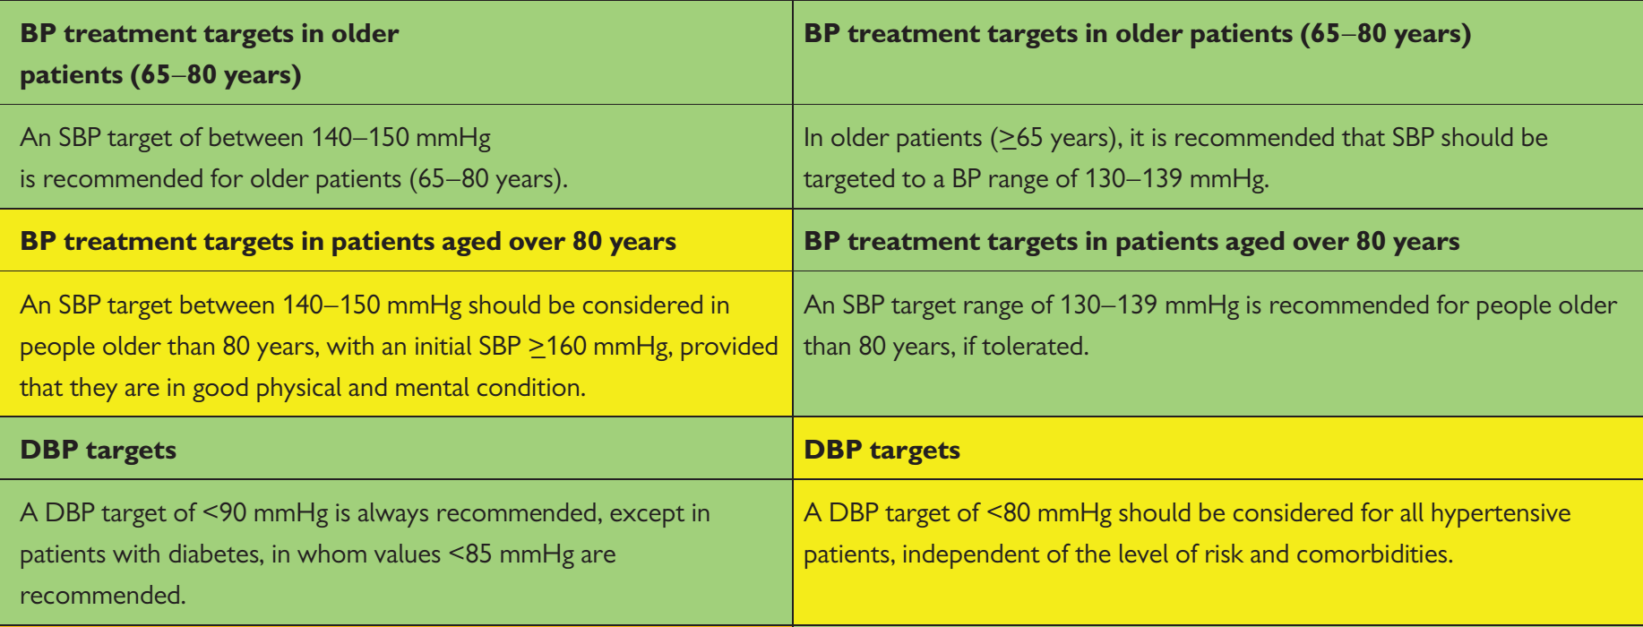
Differenze ESC GL 2013-2018
BP targets

Slide 8
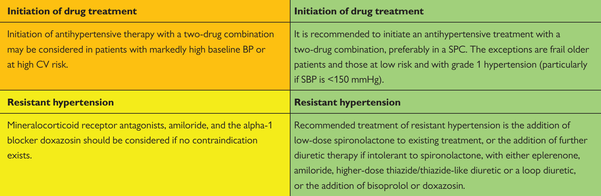
Differenze ESC GL 2013-2018
Diagnosi

Slide 9
Differenze ESC GL 2013-2018
Differenze
Motivazioni
Quantificazione del Rischio Cardiovascolare
Target + ambiziosi
Maggiore aggressività nell’inizio delle terapia
Maggiore personalizzazione della terapia
Perché l’Ipertensione Arteriosa rimane un FRC primario
Dati riguardanti il controllo di questo FRC sono inaccettabili
Maggiore personalizzazione della terapia in base al paziente

Slide 10
Differenze ESC GL 2013-2018
Differenze
Motivazioni
Quantificazione del Rischio Cardiovascolare
Target + ambiziosi
Maggiore aggressività nell’inizio delle terapia
Maggiore personalizzazione della terapia
Perché l’Ipertensione Arteriosa rimane un FRC primario
Dati riguardanti il controllo di questo FRC sono inaccettabili
Maggiore personalizzazione della terapia in base al paziente

Slide 11
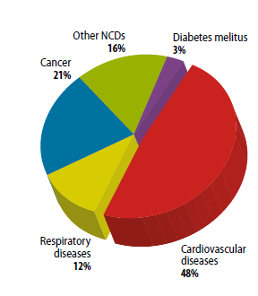

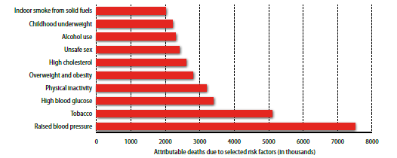
LE MALATTIE CARDIOVASCOLARI NEL MONDO
17.3
milioni di morti l’anno.
PRINCIPALI FATTORI DI RISCHIO:
Ipertensione
Diabete
Ipercolesterolemia
Fumo
Obesità
Shanthi Mendis, Pekka Puska and Bo Norrving. Global Atlas on cardiovascular disease prevention and control

Slide 12
L’importanza di ridurre la pressione
(Data from Multiple Clinical Trials Measuring the Impact of Hypertensive Therapy on Cardiovascular Mortality)
Cardiovascular Mortality
actively controlled trials.
placebo-controlled studies or trials with an untreated control group.
Negative values indicate tighter BP control on reference treatment.
1.50
MIDAS/NICS/VHAS
UKPDS C vs A
P=0.002
1.25
NORDIL
INSIGHT
HOT L vs H
1.00
STOP2/ACEIs
HOT M vs H
MRC1
STOP2/CCBs
MRC2
Odds Ratio (experimental/reference)
SHEP
HEP
0.75
CAPPP
STONE
Syst-Eur
EWPHE
HOPE
UKPDS L vs H
RCT70-80
Syst-China
0.50
PART2/SCAT
ATMH
STOP1
0.25
–5
0
5
10
15
20
25
Difference (reference treatment minus experimental treatment) in Systolic BP (mmHg)
Greater differences in BP reduction mean greater reductions in the risk of cardiovascular mortality.
BP, blood pressure
Staessen JA et al. Hypertension Research. 2005;28:385-407.

Slide 13
Differenze ESC GL 2013-2018
Differenze
Motivazioni
Quantificazione del Rischio Cardiovascolare
Target + ambiziosi
Maggiore aggressività nell’inizio delle terapia
Maggiore personalizzazione della terapia
Perché l’Ipertensione Arteriosa rimane un FRC primario
Dati riguardanti il controllo di questo FRC sono inaccettabili
Maggiore personalizzazione della terapia in base al paziente

Slide 14

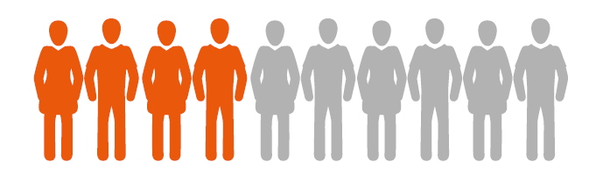

APPROCCIO FARMACOLOGICO OTTIMALE ALLE MALATTIE CARDIOVASCOLARI (MCV)
Una corretta Terapia Farmacologica (es. antipertensivi, statine, antiaggreganti) porta alla riduzione del
50% della mortalità per MCV
Il 70% dei pazienti necessitano di
2 o più farmaci per raggiungere il target
4 pazienti su 10
non continuano il trattamento farmacologico prescritto
Volpe M et al. Il ruolo dell’aderenza alla trattamento farmacologico nella terapia cronice delle malattie cardiovascolari: documento intersocietario di consenso.
G Ital Cardiol 2014;15(10 Suppl 1): 3S-10S; Bangalore S. Fixed-Dose Combinations Improve Medication Compliance: A Meta-Analysis; Blaschke et al., 2012

Slide 15
Differenze ESC GL 2013-2018
Differenze
Motivazioni
Quantificazione del Rischio Cardiovascolare
Target + ambiziosi
Maggiore aggressività nell’inizio delle terapia
Maggiore personalizzazione della terapia
Perché l’Ipertensione Arteriosa rimane un FRC primario
Dati riguardanti il controllo di questo FRC sono inaccettabili
Maggiore personalizzazione della terapia in base al paziente

Slide 16
Differenze ESC GL 2013-2018
Quantificazione del Rischio Cardiovascolare

Slide 17
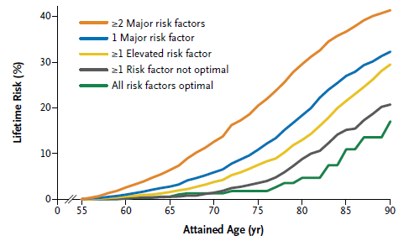
Il lifetime risk di morte da patologia cardiovascolare e’ correlato all’effetto cumulativo dei Fattori di Rischio

Slide 18
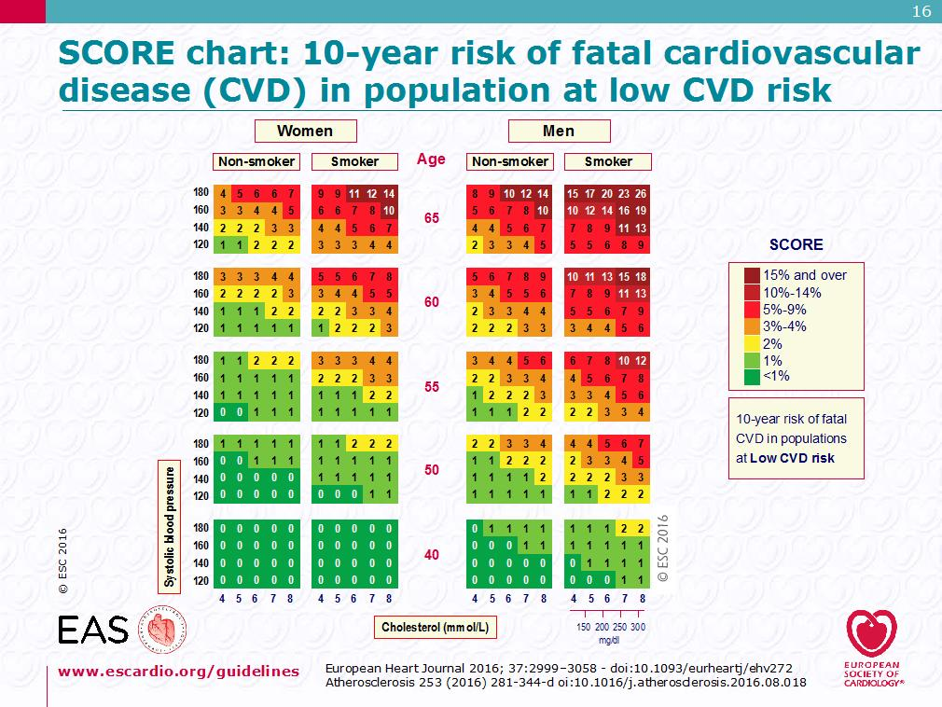

Slide 19
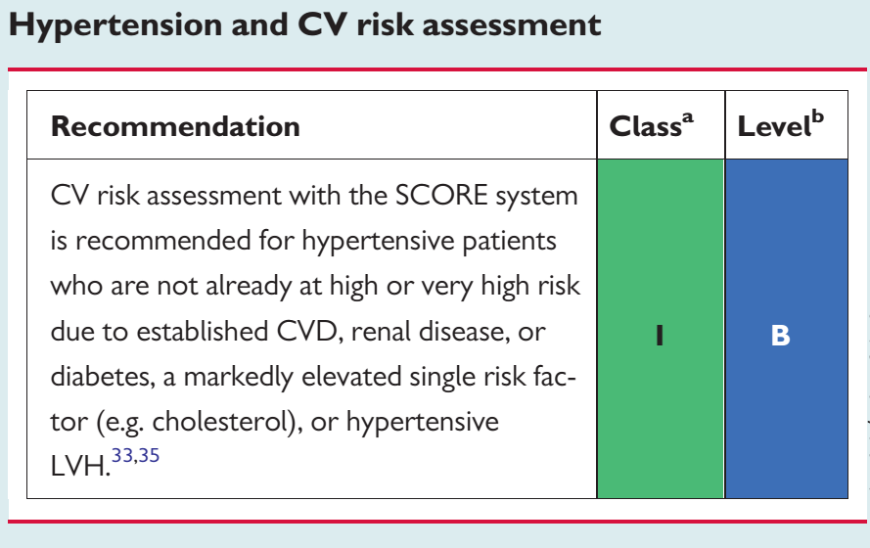

Slide 20
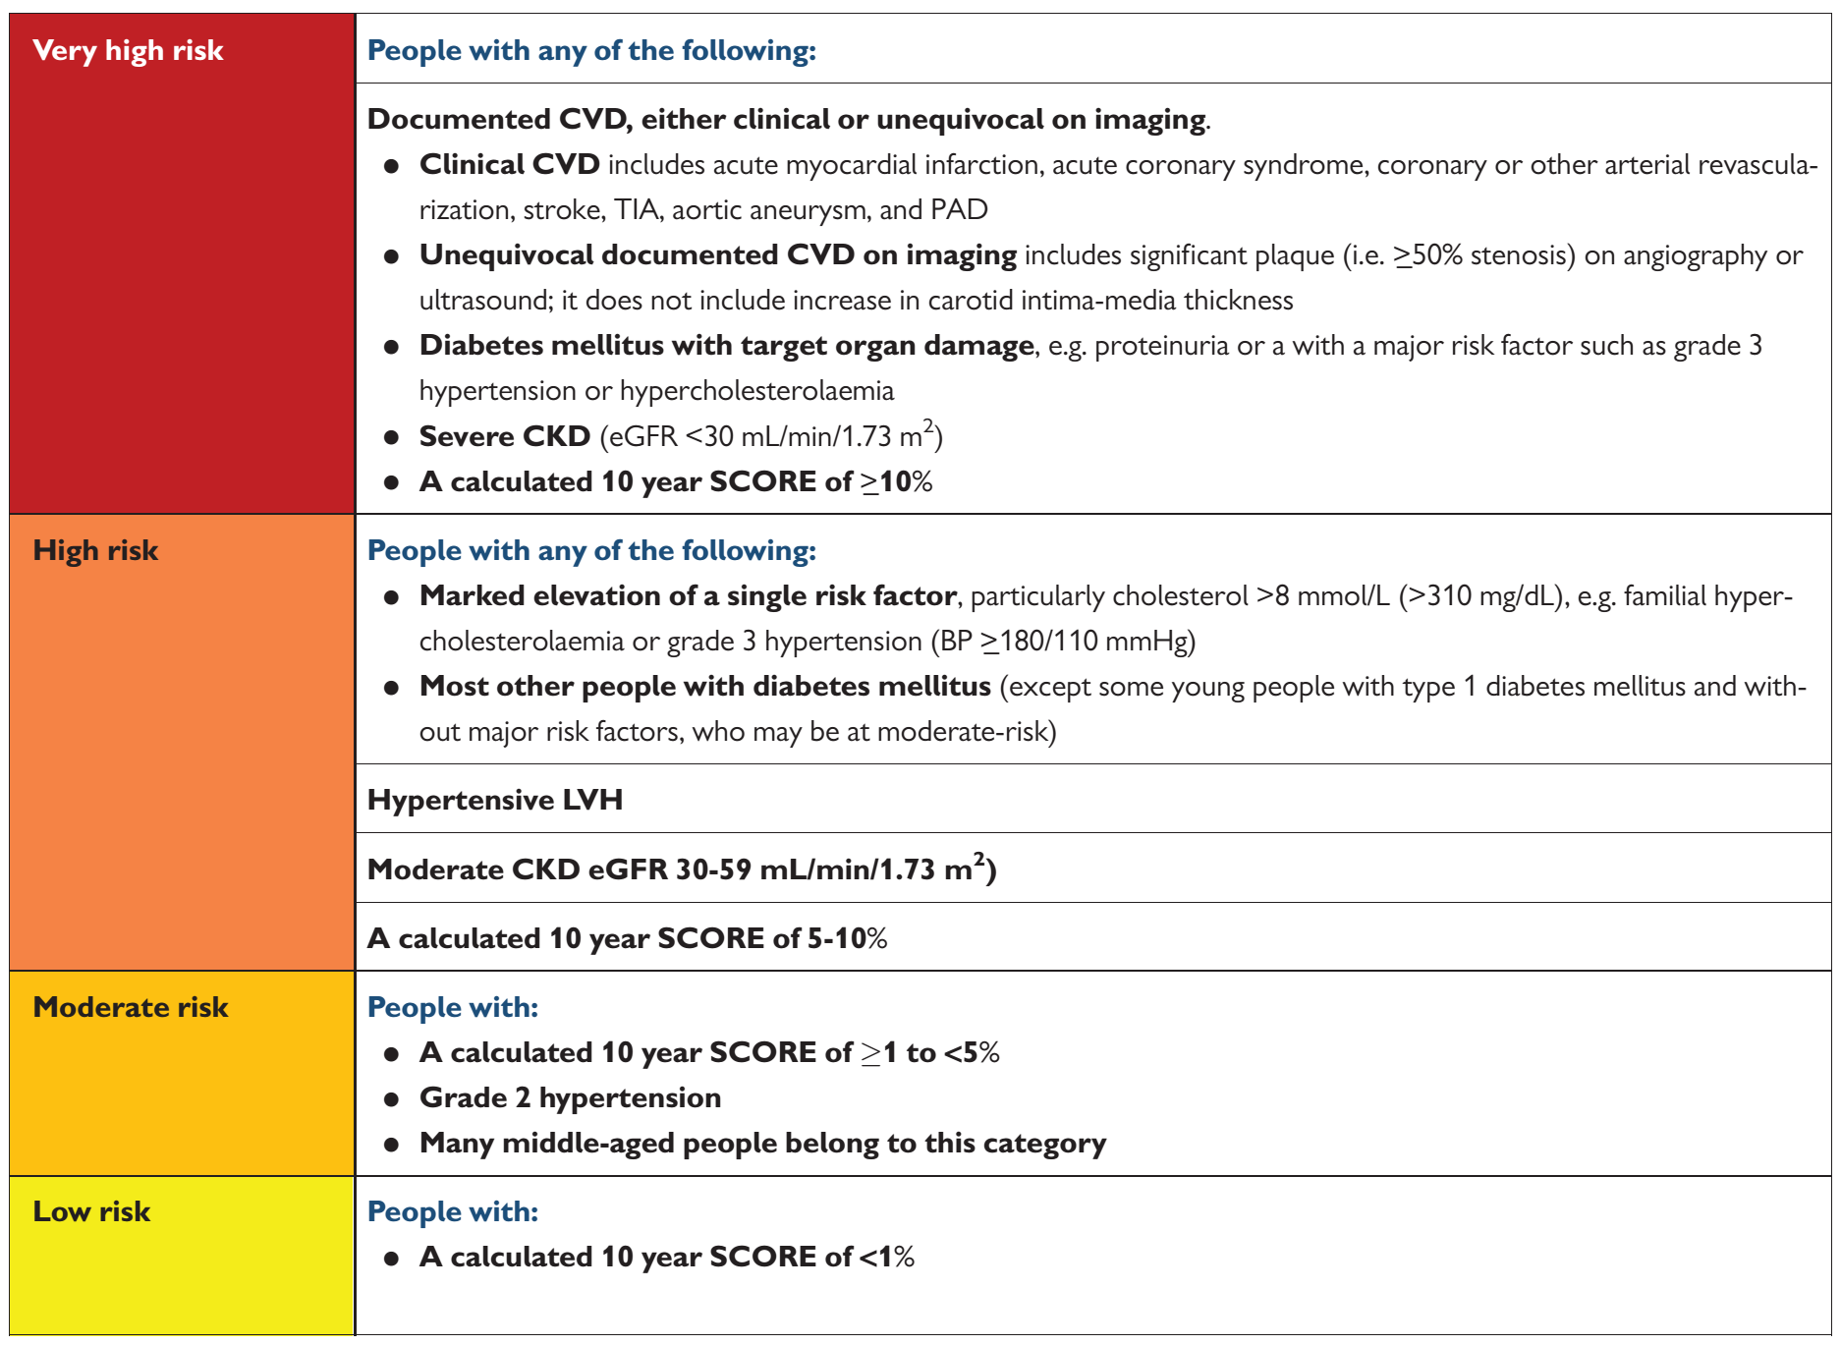
Classi di rischio in funzione della caratterizzazione clinica

Slide 21
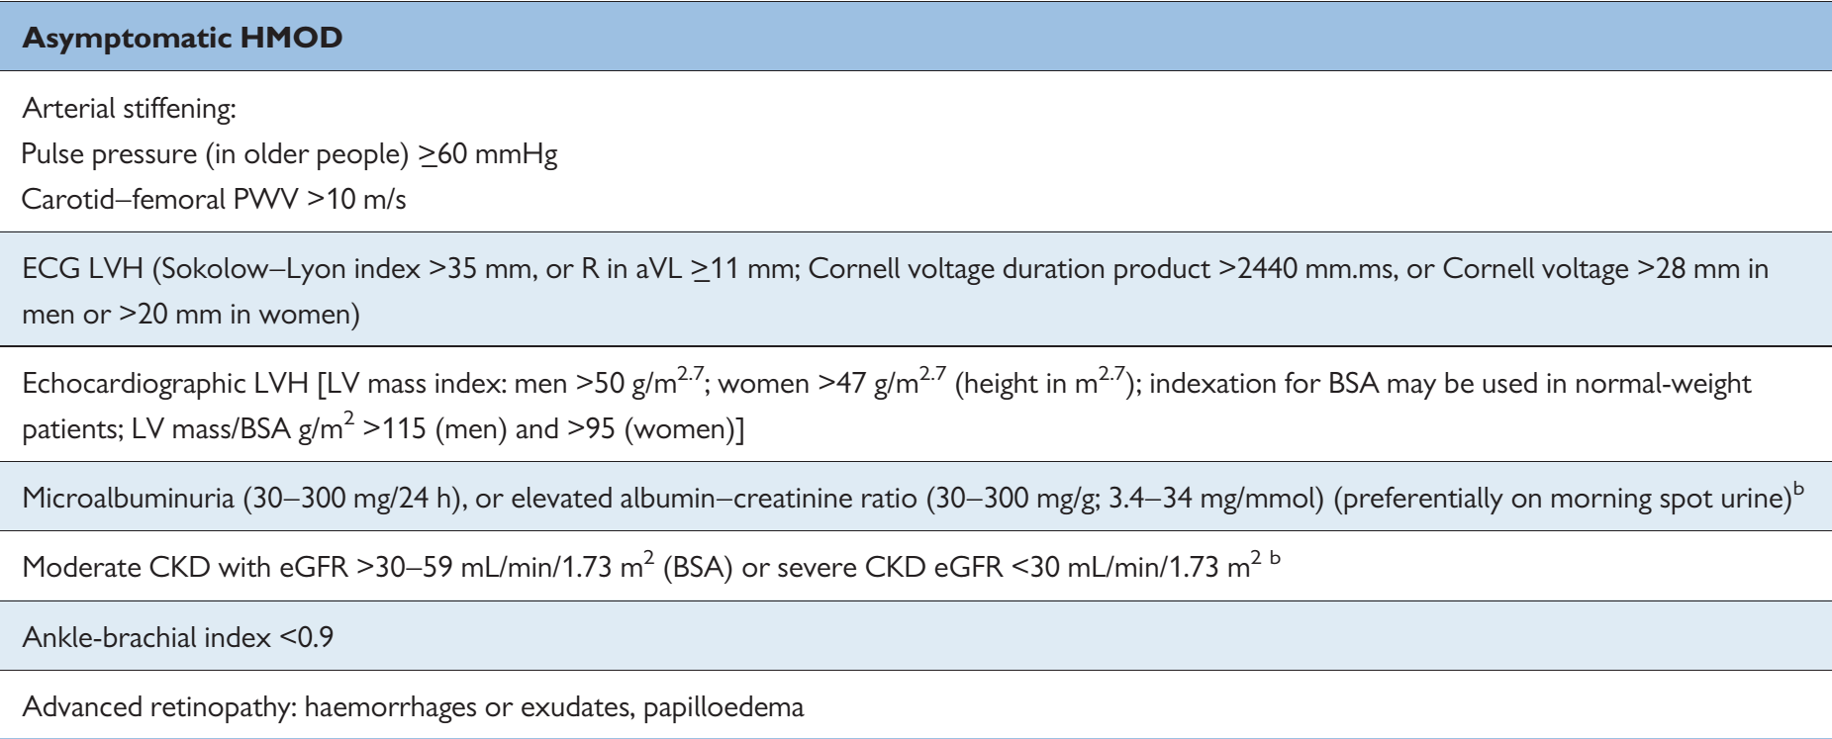
Differenze ESC GL 2013-2018
Identificazione HMOD

Slide 22
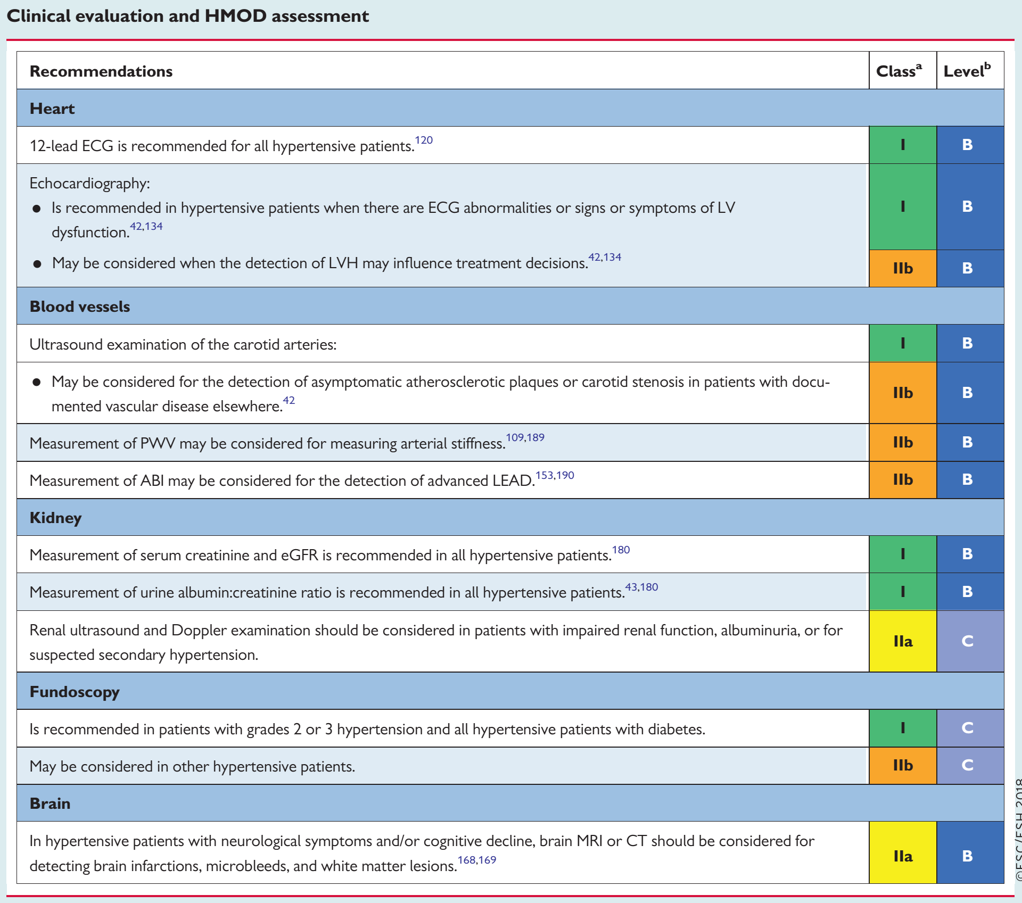

Slide 23



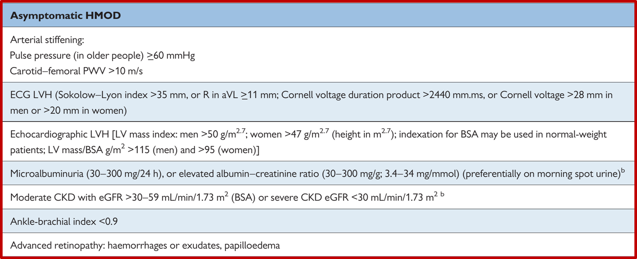
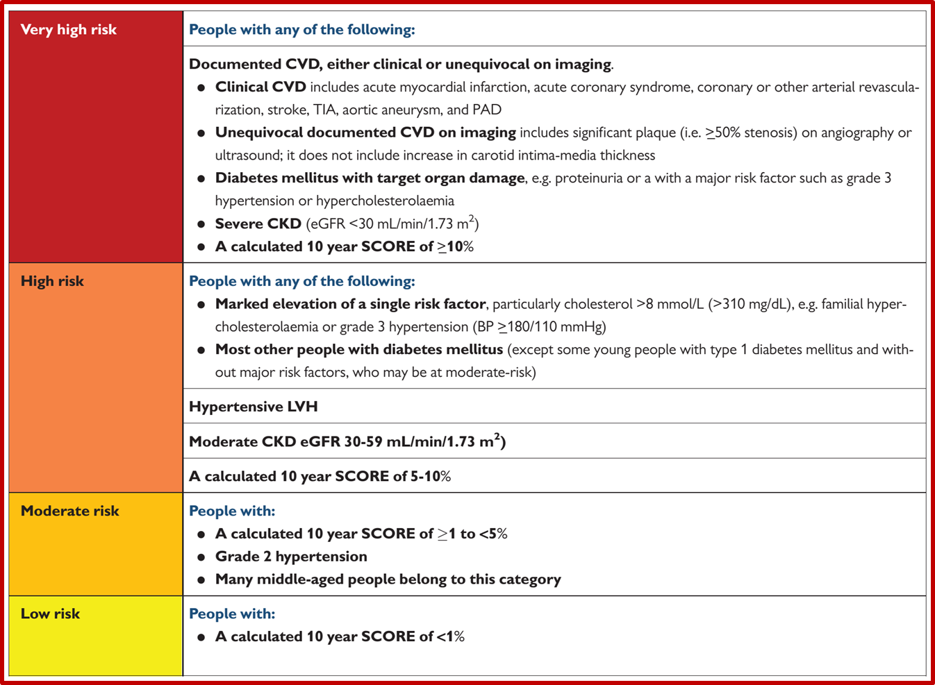


Slide 24
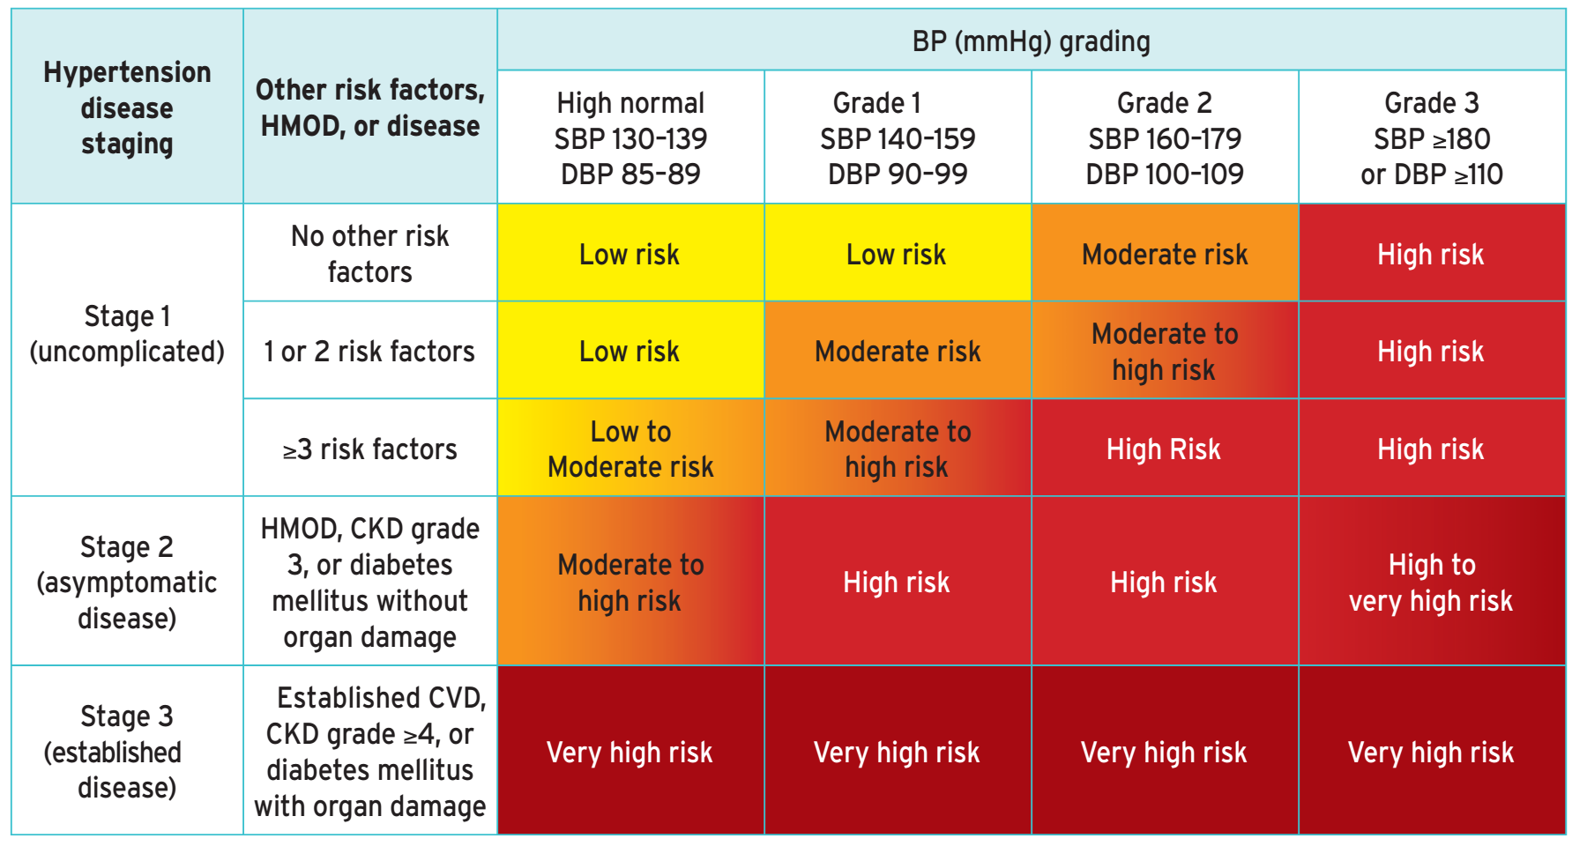
L’importanza di determinare il Rischio Cardiovascolare e HMOD
SCORE CV risk assessment is recommended,
SCORE system alone may underestimate the risk
SCREENING FOR PRESENCE OF HMOD, especially LVH, CKD, or advanced retinopathy
Classification of hypertension stages according to BP levels, presence of CV risk factors, HMOD, or comorbidities

Slide 25
Differenze ESC GL 2013-2018
Target più ambiziosi

Slide 26
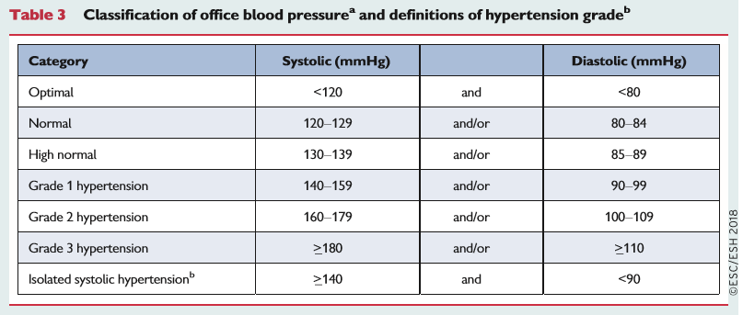
Nulla è cambiato sulla Classificazione della Ipertensione Arteriosa

Slide 27
Mentre sono cambiati i Target PA
<140/90 in tutti i pazienti.
<130/80 se il trattamento è tollerato.
Ad eccezione
Pazienti < 65 anni con CKD con target 130-140
Pazienti 65 - 80 anni il target di sistolica è 130-139 mmHg
Pazienti > 80 anni il target di sistolica è 130-139 mmHg se tollerato

Slide 28
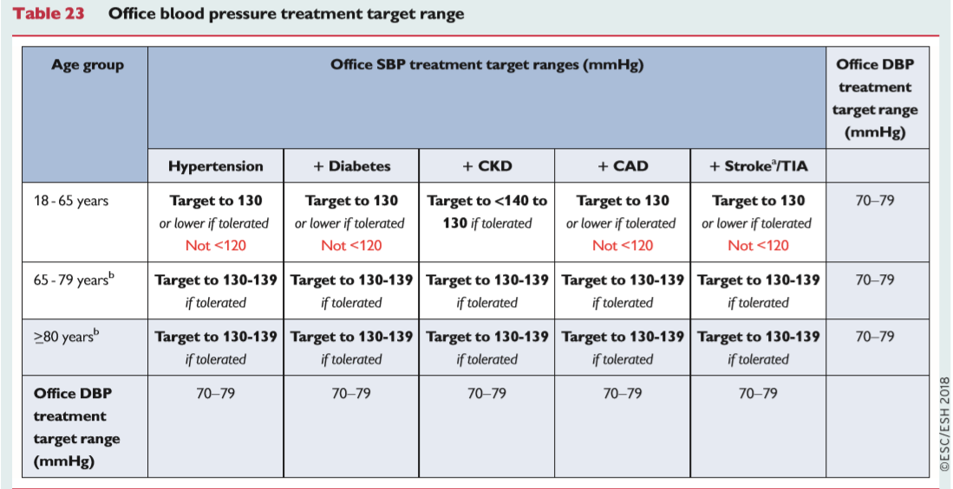

Slide 29
Esiste la Curva J per Ipertensione Arteriosa
INVEST
(CAD pts)
ONTARGET
(high risk pts, mainly with CAD)
CV events (%)
CV events (%)
Adjusted HR
110
>110
to 120
>120
to 130
>130
to 140
>140
to 150
>150
to 160
>160
On-treatment SBP (mmHg)
On-treatment SBP (mmHg)
VALUE
(High risk pts)
TNT
(CAD pts)
Cardiac events (%)
CV events (%)
Adjusted HR
< 120
>120
to 130
>130
to 140
>140
to 150
>150
to 160
>160
to 170
>170
to 180
≥ 180
≤ 60
61-70
71-80
81-90
91-100
> 100
On-treatment SBP (mmHg)
On-treatment DBP (mmHg)
Notes:
29

Slide 30
Differenze ESC GL 2013-2018
Maggiore aggressività nell’inizio delle terapia

Slide 31
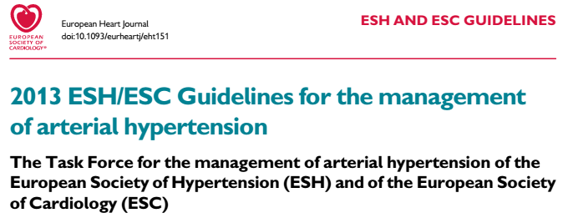
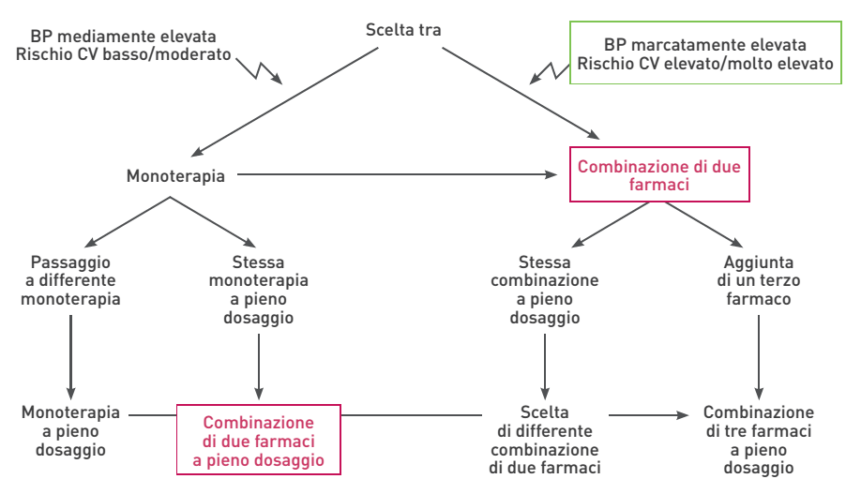

Slide 32
Differenze ESC GL 2013-2018
Maggiore aggressività nell’inizio delle terapia
Perché?
La gran parte dei pazienti di fatto necessita di > 2 medicine
L’aggiunta di un Farmaco è più efficace dell’aumento del dosaggio del primo farmaco
La scarsa Aderenza è IL PROBLEMA della Terapia farmacologica dell’ipertensione arteriosa
La variabile Tempo ed Inerzia Terapeutica sono elementi da considerare

Slide 33
Differenze ESC GL 2013-2018
Maggiore aggressività nell’inizio delle terapia
Perché?
La gran parte dei pazienti di fatto necessita di > 2 medicine
L’aggiunta di un Farmaco è più efficace dell’aumento del dosaggio del primo farmaco
La scarsa Aderenza è IL PROBLEMA della Terapia farmacologica dell’ipertensione arteriosa
La variabile Tempo ed Inerzia Terapeutica sono elementi da considerare

Slide 34
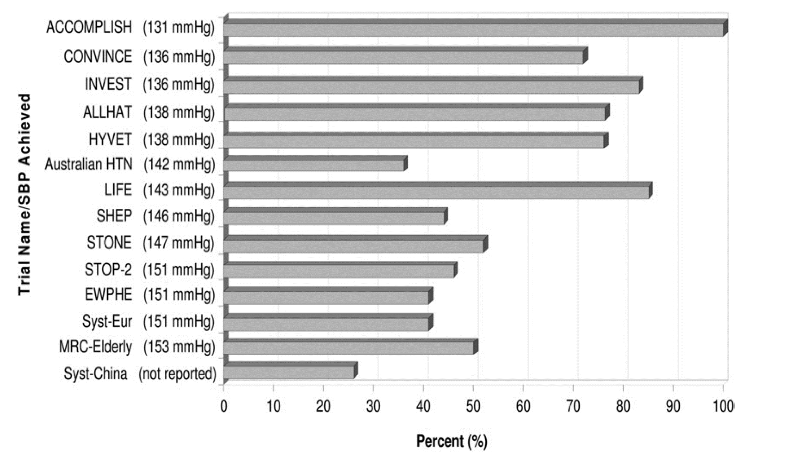
Percentage of People in Outcomes Trials of the Elderly Taking 2 or More Antihypertensive Medications
JACC Vol. 57, No. 20, 2011
Hypertension in the Elderly May 17, 2011:2037–114

Slide 35
Differenze ESC GL 2013-2018
Maggiore aggressività nell’inizio delle terapia
Perché?
La gran parte dei pazienti di fatto necessita di > 2 medicine
L’aggiunta di un Farmaco è più efficace dell’aumento del dosaggio del primo farmaco
La scarsa Aderenza è IL PROBLEMA della Terapia farmacologica dell’ipertensione arteriosa
La variabile Tempo ed Inerzia Terapeutica sono elementi da considerare

Slide 36
Razionale per la terapia di combinazione:
due farmaci sono più efficaci di uno
Aggiunta di un farmaco di un’altra classe
1.16
Raddoppio della dose di un farmaco (dalla dose standard a quella doppia)
1.4
1.04
1.00
1.2
0.89
1.01
1.0
Rapporto tra riduzione pressoria incrementale osservata e riduzione pressoria attesa
0.8
0.6
0.37
0.4
0.19
0.23
0.20
0.22
0.2
0
Tiazidici
Beta bloccanti
ACEI
CCB
Tutte le classi
ACEI, inibitori dell’angiotensin-converting enzyme;
CCB, calcio antagonisti
Wald et al. Am J Med 2009;122:290-300.
Notes:
Ratio of observed to expected incremental blood pressure-lowering effects of adding a drug or doubling the dose according to the class of drug. The expected incremental effect is the incremental blood pressure reduction of the added (or doubled drug), assuming an additive effect and allowing for the smaller reduction from 1 drug (or dose of 1 drug) given the lower pretreatment blood pressure because of the other. ACE􏰩angiotensin- converting enzyme.

Slide 37
Differenze ESC GL 2013-2018
Maggiore aggressività nell’inizio delle terapia
Perché?
La gran parte dei pazienti di fatto necessita di > 2 medicine
L’aggiunta di un Farmaco è più efficace dell’aumento del dosaggio del primo farmaco
La scarsa Aderenza è IL PROBLEMA della Terapia farmacologica dell’ipertensione arteriosa
La variabile Tempo ed Inerzia Terapeutica sono elementi da considerare

Slide 38
Signora Rosa 75 anni
Ipertensione arteriosa, diabete mellito, ipercolesterolemia, recente IMA con buona FE residua e osteoporosi
Terapia assunta
Cardioaspirina 100mg/die
Clopidogrel 75 mg/die
Metformina 500x3/die
Empaglifozina 10mg/die
Enalapril 20 mg/die
Rosuvastatina 10 mg/die
Ezetimibe 10 mg/die
Carvedilolo 25mg x 2/die
Amlodipina 5 mg/die
Furosemide 25mg 1 cp x 2/die
Calcio
Pantoprazolo 20 mg/die
Escicitalopram 20mg/die
Benzodiazepina al bisogno
Isosorbide mononitrato 40 mg X 3/die
19 compresse variamente distribuite nella giornata
PA 170/100 mmHg
Edemi declivi e dispnea NYHA II

Slide 39
Signora Rosa 75 anni
Ipertensione arteriosa, diabete mellito, ipercolesterolemia, recente IMA con buona FE residua e osteoporosi
Terapia assunta
Cardioaspirina 100mg/die
Clopidogrel 75 mg/die
Metformina 500x3/die
Empaglifozina 10mg/die
Enalapril 20 mg/die
Rosuvastatina 10 mg/die
Ezetimibe 10 mg/die
Carvedilolo 25mg x 2/die
Amlodipina 5 mg/die
Furosemide 25mg 1 cp x 2/die
Calcio
Pantoprazolo 20 mg/die
Escicitalopram 20mg/die
Benzodiazepina al bisogno
Isosorbide mononitrato 40 mg X 3/die
19 compresse variamente distribuite nella giornata
PA 170/100 mmHg
Edemi declivi e dispnea NYHA II
Ipertensione Resistente o Terapia non assunta?

Slide 40
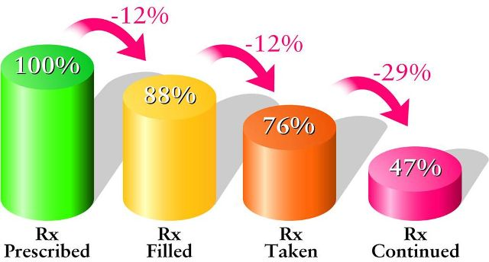
Fasi del processo prescrittivo in cui l’aderenza può venire meno
Farmaco prescritto
Farmaco acquisito
Farmaco assunto
Farmaco continuato
www.americanheart.org
Notes:
Il problema dell’aderenza al trattamento riguarda tutte le fasi che vanno dalla prescrizione all’assunzione del farmaco. Alcuni pazienti neanche si approvviggionano del farmaco, una ulteriore quota non lo assume e solo il 50% finisce per prendere il farmaco, talora peraltro neanche con la dovuta regolarità.

Slide 41
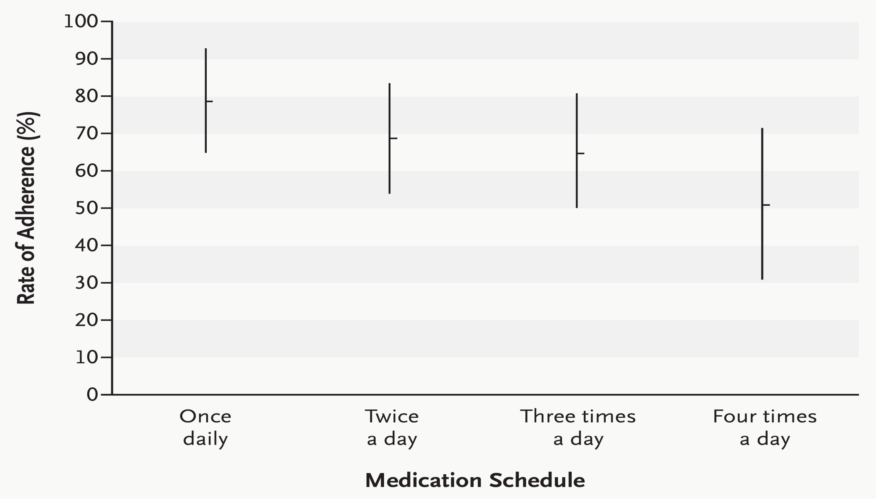
Adherence to Medication According to Frequency of Doses
Claxton AJ et al. Clin Ther 2001;23:1296-310.
Notes:
Invero le evidenze della letteratura scientifica dimostrano come al crescere della complessità dello schema terapeutico si riduca progressivamente l’aderenza al trattamento.

Slide 42

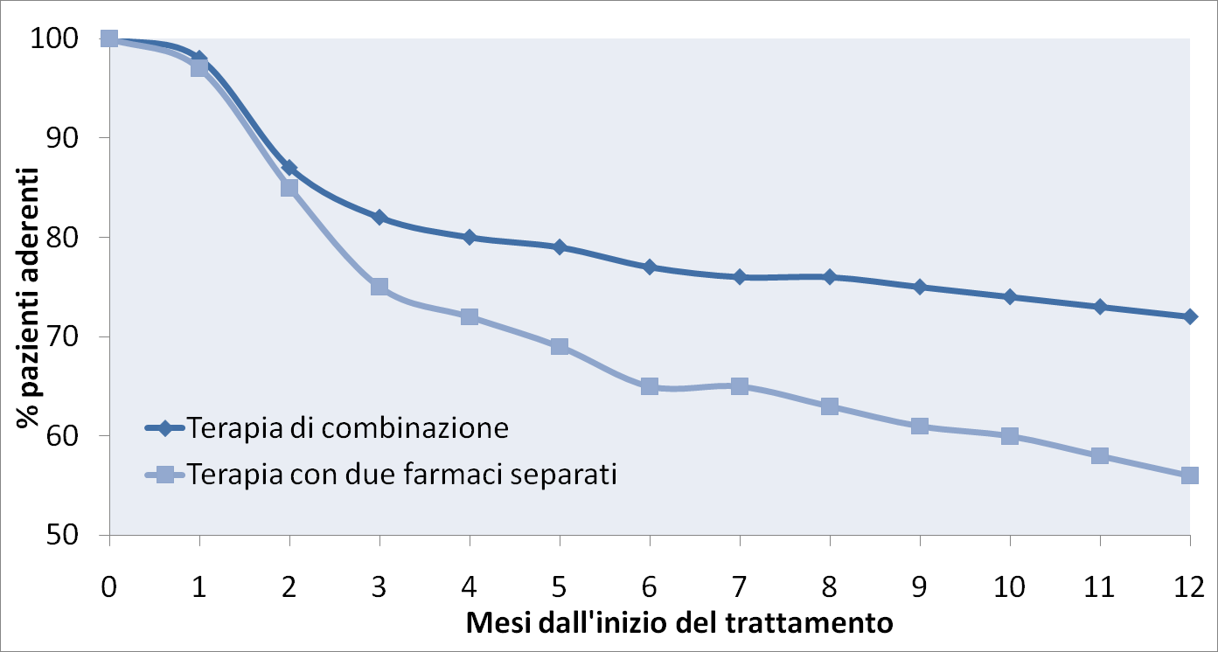
Uno schema posologico più semplice migliora la continuità terapeutica
68,7%
Differenza 18,8%
Lisinopril/HCTZ
57,8%
Lisinopril
P<0.05
Dezii CM. .Manag Care.(Suppl)2000;9(9):S2-S6.

Slide 43
Una Terapia scarsamente efficace compromette l’Aderenza!
Ragioni per il cambio e la sospensione della terapia antiipertensiva
60
Stima dei pazienti dell’Italian Pharmacoepidemiology Study sulla terapia antipertensiva
53,3
50
40
34,1
%
30
20
10
8,2
3,3
1,1
0
Inadeguato
controllo
pressorio
Effetti
collaterali
Disponibilità
di un nuovo
farmaco
Interazioni
farmacologiche
Altro
Ambrosioni E, J Hypertens 2000; 18:1691-1699
Notes:
La scarsa efficacia della terapia compromette significativamente l’aderenza; da qui la necessità d’istituire sempre il trattamento anti-ipertensivo ma occorre, altresì, che questo sia realmente efficace.

Slide 44
Adherence to Antihypertensive Medications and CV Morbidity Among Newly Diagnosed Hypertensive Patients
18 806 newly diagnosed hypertensives, newly treated for hypertension and initially free of cardiovascular diseases
Adherence to AHT (6 months) and CV events (PDC)
HR (95% C.I.)
Low (<40%)
(8.1%)
Intermediate (40-79%)
(40.5%)
High (>80%)
(51.4%)
Mazzaglia G, et al. Circulation 2009
Notes:
Peraltro la scarsa aderenza al trattamento antipertensivo già nel medio termine (6 mesi) si associa ad un considerevole aumento del rischio di eventi rispetto a quanto si osserva in soggetti che assumono almeno l’80% delle dosi di antipertensivi prescritti.

Slide 45
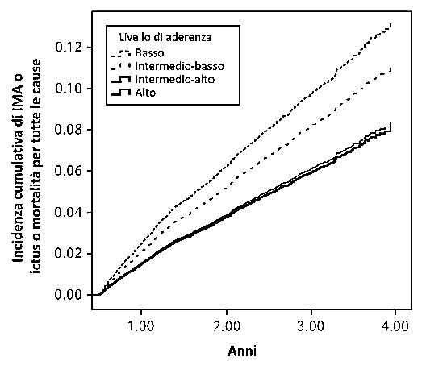
Il ruolo dell’ADERENZA al trattamento farmacologico nella terapia cronica delle malattie Cardiovascolari
La mortalità e gli eventi CV maggiori
aumentano nei pazienti con scarsa aderenza alla terapia
G Ital Cardiol 2014;15(Suppl 1):3S-10S

Slide 46
L’aumento dell’ADERENZA, aumenta inizialmente la spesa farmaceutica ma nel medio-lungo termine riduce i ricoveri e le spese sanitarie Globali
Rapporti costo-beneficio
Scompenso Congestizio : 8.4 : 1
Diabete: 6.7 : 1
Ipertensione arteriosa: 10.1 : 1
Ipercolestrolemia: 3.1 : 1
Aumento spesa farmaceutica
Risparmio sulla Spesa sanitaria globale
Roebuck MC, et al. Health Affairs 2011;30(1):91-99.

Slide 47
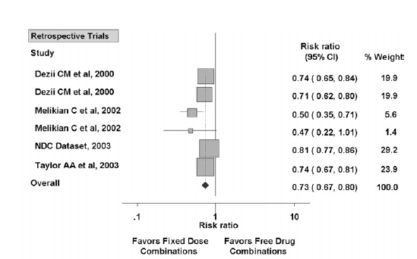
Fixed dose combination vs Free dose Drug combination
1
A total of 11,925 patients on fixed-dose combination were compared against 8317 patients on free-drug component regimen
L’utilizzo di una “polipillola” o farmaci “Fixed dose combination”, determina una riduzione della non aderenza del 24%-26%

Slide 48
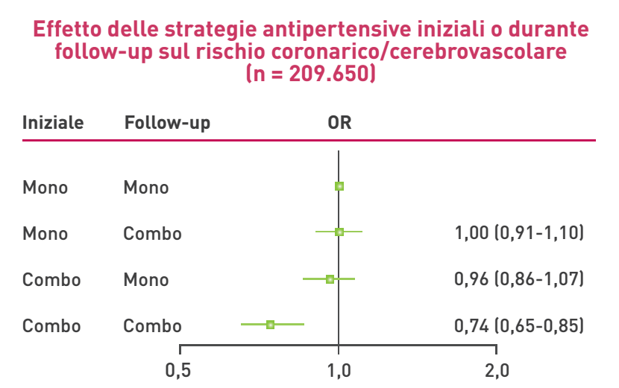
Dati di mondo reale su 200000 prescrizione Regione Lombardia su Eventi cardio-cerebro vascolari: la Combo subito determina una riduzione del rischio del 26 % rispetto alla partenza in MonoTerapia

Slide 49
Signora Rosa 75 anni
Ipertensione arteriosa, diabete mellito, ipercolesterolemia, recente IMA con buona FE residua e osteoporosi
Terapia assunta Nuovo schema
Cardioaspirina 100mg/die Duoplavin (Cardioasa100+Clopidogrel75) 1 cp/die
Clopidogrel 75 mg/die
Metformina 1000x3/die Metformina/Empaglifozina
Empaglifozin 10mg/die
Enalapril 20 mg/die Perindopril10/Indapamide/Amlodipina10
Rosuvastatina 10 mg/die Rosuvastatina 10/Ezetimibe10
Ezetimibe 10 mg/die
Carvedilolo 25mg x 2/die Bisoprololo 10mg 1 cp
Amlodipina 5 mg/die
Furosemide 25mg 1 cp x 2/die
Calcio Calcio
Pantoprazolo 20 mg/die
Escicitalopram Escicitalopram 20mg/die
Benzodiazepina Benzodiazepina al bisogno
Isosorbide mononitrato 120 mg/die
19 compresse/die 8 compresse/die
Controllo pressorio e risoluzione degli edemi declivi

Slide 50
Differenze ESC GL 2013-2018
Maggiore aggressività nell’inizio delle terapia
Perché?
La gran parte dei pazienti di fatto necessita di > 2 medicine
L’aggiunta di un Farmaco è più efficace dell’aumento del dosaggio del primo farmaco
La scarsa Aderenza è IL PROBLEMA della Terapia farmacologica dell’ipertensione arteriosa
La variabile Tempo ed Inerzia Terapeutica sono elementi da considerare

Slide 51
Differenze ESC GL 2013-2018
Maggiore personalizzazione della terapia
Anche se sembra evidenziarsi un ruolo prioritario degli Ace-i o ARBs in prima linea meglio associati con Ca-antagonista più che diuretico

Slide 52
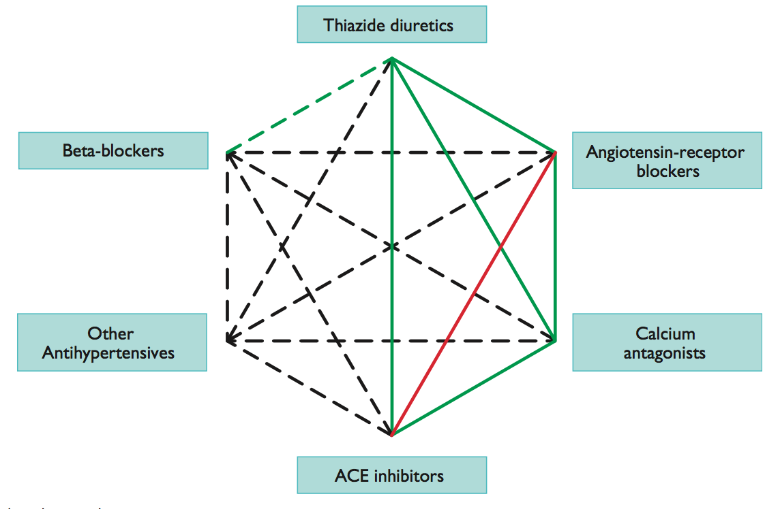
2013 ESH/ESC Guidelines
Possible combinations of classes of antihypertensive drugs.
2013 ESH-ESC Guidelines, J Hypertens 2013

Slide 53
Caratteristiche della terapia di associazione “ideale”
ü Stesso profilo farmacocinetico in termini di picco e durata d’azione
ü Meccanismi d’azione diversi ma complementari
ü Effetto additivo e sinergico sull’efficacia antipertensiva
ü Tollerabilità soggettiva (è un elemento indiretto di efficacia)
ü Associazione precostituita in una singola compressa (migliora l’aderenza)
ü Capacità di migliorare la prognosi (sfruttando proprietà “ancillari”)

Slide 54
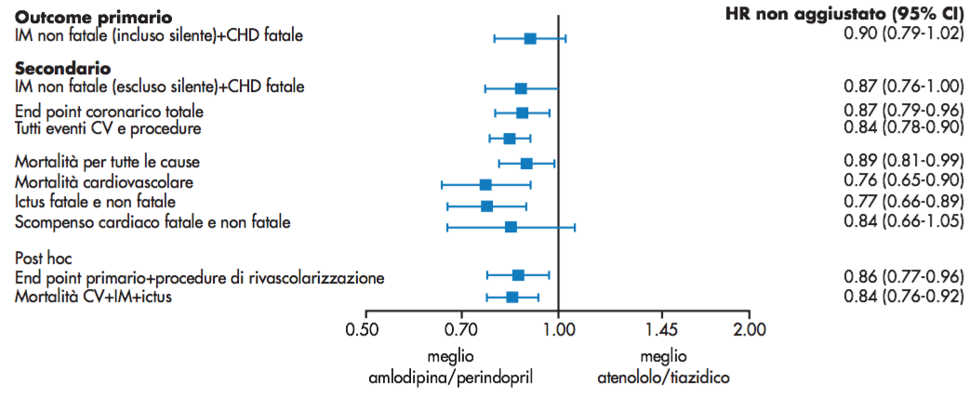
Superiorità della combinazione amlodipina/perindopril rispetto alla combinazione atenololo/diuretico tiazidico nel prevenire gli eventi nello studio ASCOT-BPLA
Dahlöf B, et al. Lancet 2005; 366:895–906
Notes:
Le evidenze dello studio ASCOT-BPLA forniscono anche una convincente dimostrazione di efficacia dell’associazione perindopril/amlodipina non solo in termini di riduzione pressoria ma anche di protezione cardiovascolare. Al termine dello studio la larga maggioranza dei pazienti assumeva a terapia di combinazione. In sostanza, quindi, lo studio ASCOT-BPLA ha messo a confronto una combinazione logica e razionale di farmaci antiipertensivi “tradizionali” (β-bloccante e diuretico) con una combinazione altrettanto logica e razionale di farmaci antiipertensivi “moderni” (calcio-antagonista ed ACE-inibitore) con amlodipina ed atenololo come farmaci di partenza. Il trattamento con calcio-antagonista ed ACE-inibitore è risultato associato ad una migliore protezione cardiovascolare.

Slide 55
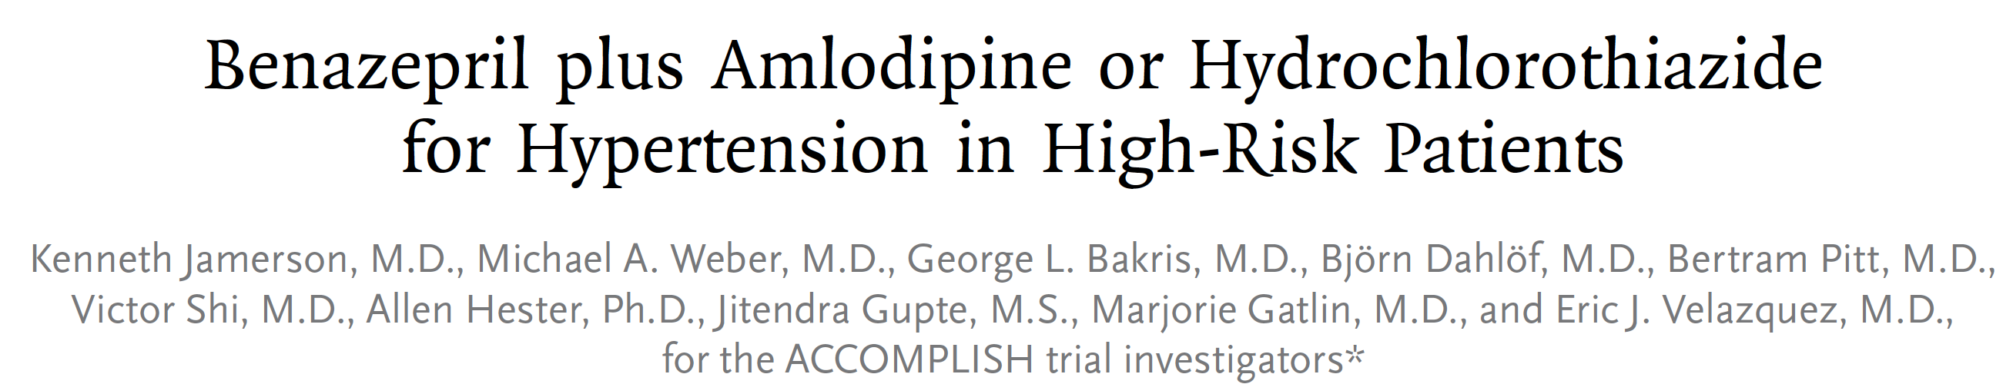
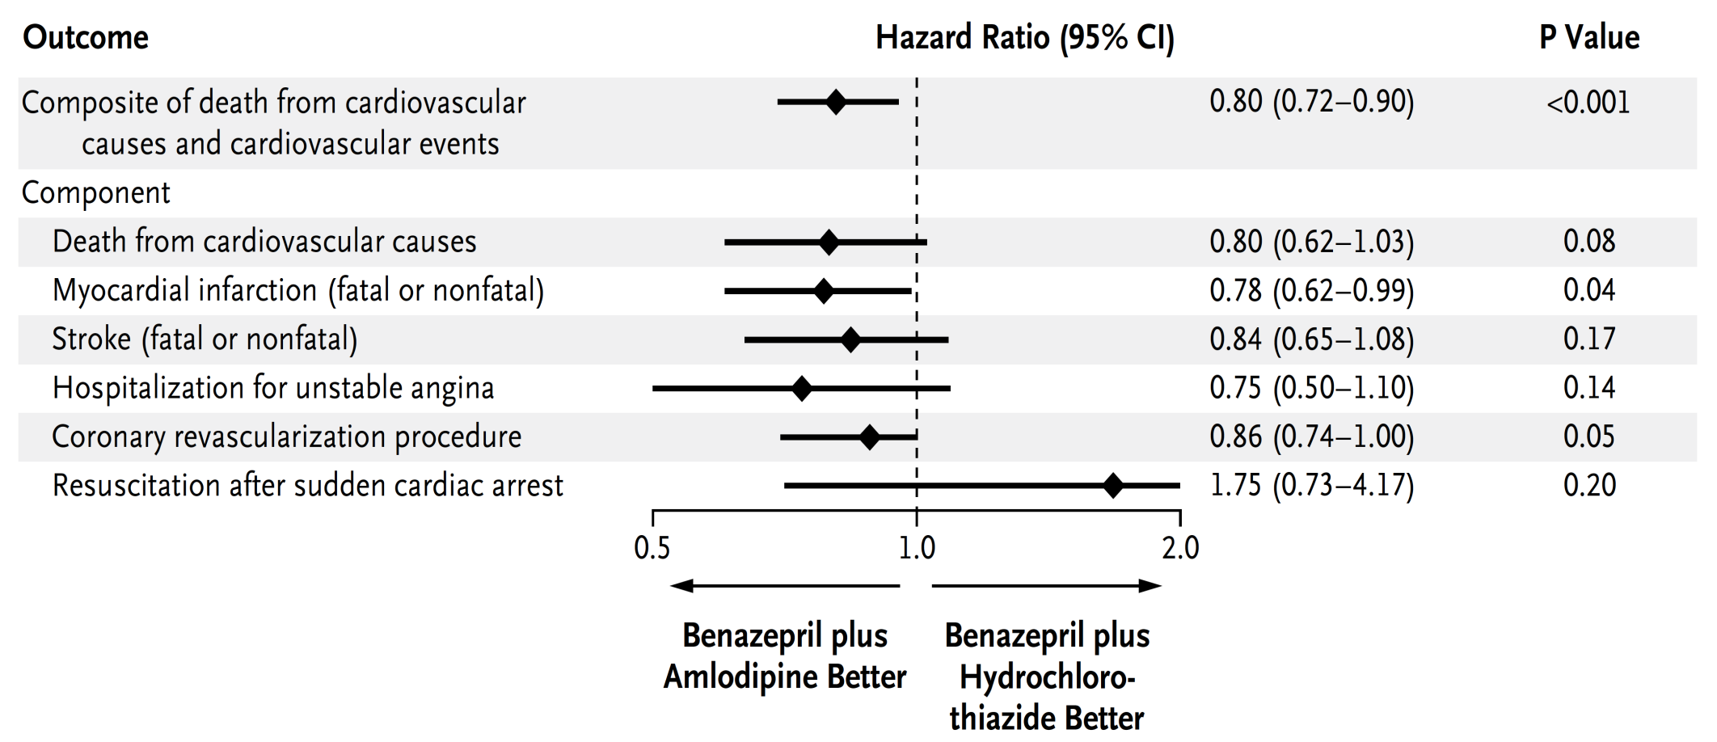
N Engl J Med 2008;359:2417-28.
Notes:
I risultati dello studio ASCOT-BPLA hanno trovato piena conferma nello studio ACCOMPLISH che ha dimostrato la superiorità della combinazione fissa ACE-inibitore/calcio antagonista nei riguardi della combinazione ACE-inibitore/diuretico in termini di riduzione degli eventi

Slide 56
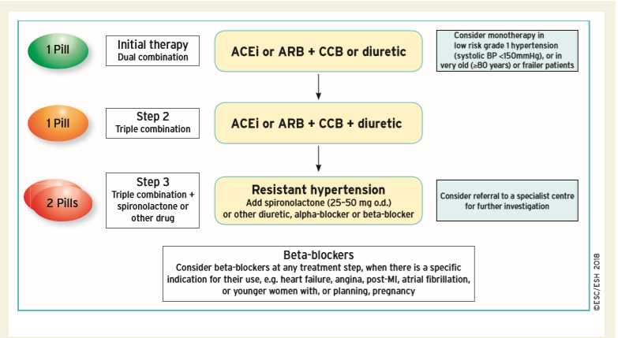
Schema Terapeutico per il Paziente con Ipertensione Arteriosa
non complicata

Slide 57
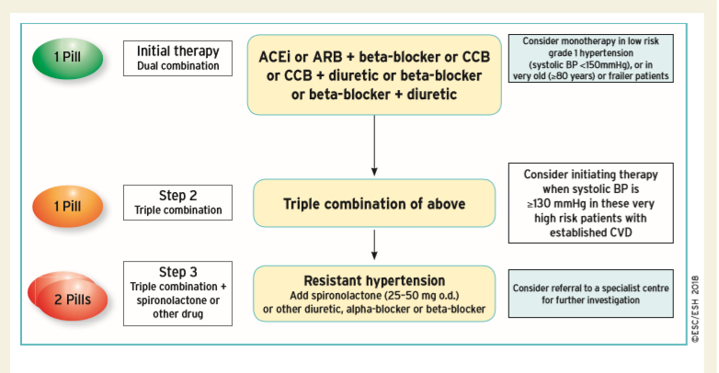
Schema Terapeutico per il Paziente con Ipertensione Arteriosa e
Sindrome Coronarica Cronica

Slide 58
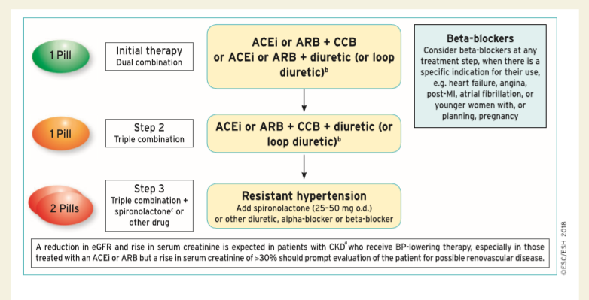
Schema Terapeutico per il Paziente con Ipertensione Arteriosa e
Insufficienza Renale

Slide 59
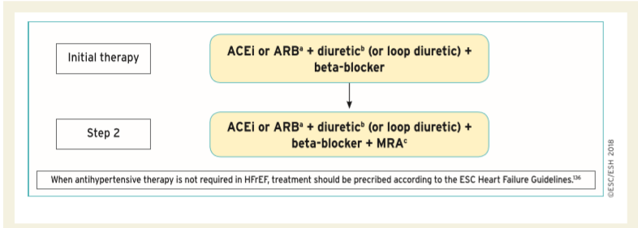
Schema Terapeutico per il Paziente con Ipertensione Arteriosa e
Scompenso Cardiaco con Ridotta FE

Slide 60
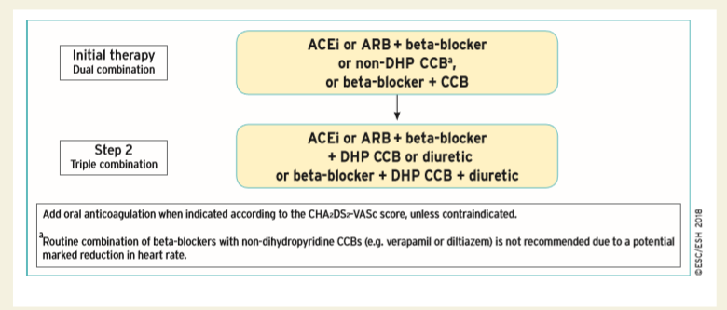
Schema Terapeutico per il Paziente con Ipertensione Arteriosa e
Fibrillazione Atriale

Slide 61
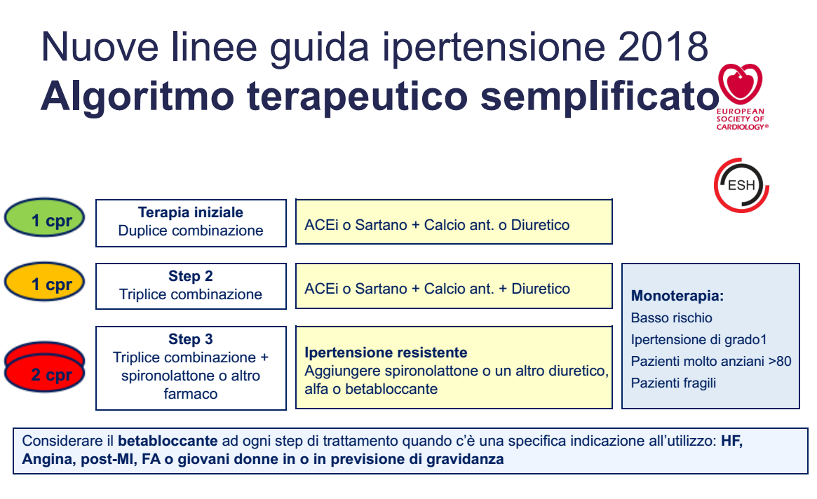

Slide 62
Grazie

